Slide 1
HTML基础
主讲人：艾瑞克
QQ：757995271

Slide 2
自我介绍
昵称：艾瑞克（eric）
全栈工程师
7年开发经验，3年后端、5年前端
曾在搜狐、百度等公司就职，目前在一家互联网公司从事web前端开发工作
对于java、php、html、css、js、node.js有较多的开发经验

Slide 3
浏览器内核
浏览器最重要或者说核心的部分是“Rendering Engine”，可译为“解释引擎”，不过我们一般习惯将之称为“浏览器内核”。负责对网页语法的解释。不同的浏览器内核对网页编写语法的解释也有不同，因此同一网页在不同的内核的浏览器里的渲染（显示）效果也可能不同，这也是网页编写者需要在不同内核的浏览器中测试的原因。

Slide 4
浏览器内核
Trident: IE浏览器使用的内核，该内核IE4并沿用到目前的IE10。
Gecko： Netscape6开始采用的内核，后来的Mozilla FireFox也采用了该内核。
Presto:目前Opera采用的内核，该内核在2003年的Opera7中首次被使用。
Webkit：苹果公司自己的内核，也是苹果的Safari浏览器使用的内核。google的chrome、以及市面上号称极速浏览器使用的都是webkit内核。WebKit 内核在手机上的应用也十分广泛，目前安卓和IOS系统浏览器使用的均是该内核。

Slide 5
javascript引擎
Mozilla
SpiderMonkey，用于Mozilla Firefox 1.0～3.0版本。
TraceMonkey，用于Mozilla Firefox 3.5～3.6版本。
JaegerMonkey，用于Mozilla Firefox 4.0以上版本。
Google
V8，开放源代码，由Google丹麦开发，是Chrome浏览器的一部分。
微软
Chakra (JScript引擎)，中文译名为查克拉，用于Internet Explorer 9的32位版本。
Opera
Linear A，用于Opera 4.0～6.1版本。
Linear B，用于Opera 7.0～9.2版本。
Futhark，用于Opera 9.5～10.2版本。
Carakan，由Opera软件公司编写，自Opera10.50版本开始使用。
其它
Tamarin，由Adobe Labs编写，Flash Player 9所使用的引擎。
Nitro（原名SquirrelFish），为Safari 4编写。

Slide 6
W3C标准
网际网路联盟(World Wide Web Consortium,简称W3C)
W3C标准不是某一个标准，而是一系列标准的集合。网页主要由三部分组成：结构（Structure）、表现（Presentation）和行为（Behavior）。
结构化标准语言主要包括XHTML和XML，表现标准语言主要包括CSS，行为标准主要包括对象模型（如W3C DOM）、ECMAScript等。

Slide 7
什么是html
超文本标记语言，即HTML（Hypertext Markup Language），是用于描述网页文档的一种标记语言。
是标准通用标记语言下的一个应用，也是一种规范，一种标准，它通过标记符号来标记要显示的网页中的各个部分。
浏览器按顺序阅读网页文件，然后根据标记符解释和显示其标记的内容，对书写出错的标记将不指出其错误，且不停止其解释执行过程，开发者只能通过显示效果来分析出错原因和出错部位。

Slide 8
什么是 XHTML？
什么是 XHTML？
XHTML 指的是可扩展超文本标记语言
XHTML 与 HTML 4.01 几乎是相同的
XHTML 是更严格更纯净的 HTML 版本
XHTML 是以 XML 应用的方式定义的 HTML
XHTML 是 2001 年 1 月发布的 W3C 推荐标准
XHTML 得到所有主流浏览器的支持
如何从 HTML 转换到 XHTML
向每张页面的第一行添加 XHTML <!DOCTYPE>
向每张页面的 html 元素添加 xmlns 属性
把所有元素名改为小写
关闭所有空元素
把所有属性名改为小写
为所有属性值加引号

Slide 9
XHTML与 HTML 的区别
文档结构
XHTML DOCTYPE 是强制性的
<html> 中的 XML namespace 属性是强制性的
<html>、<head>、<title> 以及 <body> 也是强制性的
元素语法
XHTML 元素必须正确嵌套
XHTML 元素必须始终关闭
XHTML 元素必须小写
XHTML 文档必须有一个根元素
属性语法
XHTML 属性必须使用小写
XHTML 属性值必须用引号包围
XHTML 属性最小化也是禁止的

Slide 10
HTML结构
HTML 标记用于标记 HTML 文档的开始和结束
<HTML>
. . .
</HTML>
HTML 标记的格式组成：
<ELEMENT ATTRIBUTE = value>
值 - 分配给属性的内容
属性 - 描述标记
元素 - 标识标记

Slide 11
HTML -Head
HTML头部信息(head)里包含关于所在网页的信息。头部信息(head)里的内容，主要是被浏览器所用，不会显示在网页的正文内容里。
标题(title)
标题(title)是最常用的head信息。它不显示在HTML网页正文里，显示在浏览器窗口的标题栏里。
示例代码如下：
<html>
<head>
<title>HTML中文教程头部信息</title>
</head>
</html>

Slide 12
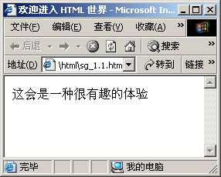
HTML-结构
<html>
<head>
<title>欢迎进入 HTML 世界</title>
</head>
<body>
<p>这会是一种很有趣的体验</p>
</body>
</html>
基本结构：
HTML 部分
文档头部分
正文部分
运行结果

Slide 13
HTML-Meta标记
提供关于网页的信息
<meta name=“Author” content=“Graham Browne”>
<meta name=“KEYWORDS” content=“...”>
<meta name="DESCRIPTION" content="...">
对网页的描述
根据关键词生成响应
2.应用：关键词生成响应
获得文档的作者名称
<meta http-equiv="Expires" content="Mon, 15 Sep 2003 14:25:27 GMT">
设置网页的到期值:响应
Expires: Mon, 15 Sep 2003 14:25:27 GMT
<meta http-equiv="Content-Type" content="text/html; charset=gb2312">
设置网页使用gb2312:
页面显示中文
Notes:
国企时间这行代码用于设定网页的到期时间，一旦过期则必须到服务器上重新调用。需要注意的是必须使用GMT时间格式

Slide 14
HTML-Meta
3.自动刷新页面
<meta http-equiv="Refresh" content="10; url=http://yourlink">
应用：网页的体育直播。
4.使用网页所使用的编码
<meta http-equiv="Content-Type" content="text/html;
charset=gb2312">
应用：如在不同浏览器上正确显示中文。GBK和UTF8编码

Slide 15
HTML <!DOCTYPE>
<!DOCTYPE> 声明帮助浏览器正确地显示网页。
常用的声明
HTML5
<!DOCTYPE html>
HTML 4.01
<!DOCTYPE HTML PUBLIC "-//W3C//DTD HTML 4.01 Transitional//EN" "http://www.w3.org/TR/html4/loose.dtd">
XHTML 1.0
<!DOCTYPE html PUBLIC "-//W3C//DTD XHTML 1.0 Transitional//EN" "http://www.w3.org/TR/xhtml1/DTD/xhtml1-transitional.dtd">
版本 | 年份
HTML | 1991
HTML+ | 1993
HTML 2.0 | 1995
HTML 3.2 | 1997
HTML 4.01 | 1999
XHTML 1.0 | 2000
HTML5 | 2012
XHTML5 | 2013

Slide 16
HTML头部元素
标签 | 描述
<head> | 定义关于文档的信息。
<title> | 定义文档标题。
<base> | 定义页面上所有链接的默认地址或默认目标。
<link> | 定义文档与外部资源之间的关系。
<meta> | 定义关于 HTML 文档的元数据。
<script> | 定义客户端脚本。
<style> | 定义文档的样式信息。

Slide 17
基本的 HTML 标签
HTML 标题
HTML 标题（Heading）是通过 <h1> - <h6> 等标签进行定义的。
HTML 段落
HTML 段落是通过 <p> 标签进行定义的。
HTML 链接
HTML 链接是通过 <a> 标签进行定义的。
HTML 图像
HTML 图像是通过 <img> 标签进行定义的。

Slide 18
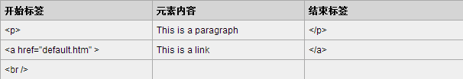
HTML 元素
HTML 元素指的是从开始标签（start tag）到结束标签（end tag）的所有代码。
HTML 元素语法
HTML 元素以开始标签起始
HTML 元素以结束标签终止
元素的内容是开始标签与结束标签之间的内容
某些 HTML 元素具有空内容（empty content）
空元素在开始标签中进行关闭（以开始标签的结束而结束）
大多数 HTML 元素可拥有属性

Slide 19
HTML 元素
嵌套的 HTML 元素
大多数 HTML 元素可以嵌套（可以包含其他 HTML 元素）。HTML 文档由嵌套的 HTML 元素构成。
HTML 提示：使用小写标签
HTML 标签对大小写不敏感：<P> 等同于 <p>。许多网站都使用大写的 HTML 标签。
W3School 使用的是小写标签，因为万维网联盟（W3C）在 HTML 4 中推荐使用小写，而在未来 (X)HTML 版本中强制使用小写。

Slide 20
HTML 属性
HTML 标签可以拥有属性。属性提供了有关 HTML 元素的更多的信息。
属性总是以名称/值对的形式出现，比如：name="value"。
属性总是在 HTML 元素的开始标签中规定。

Slide 21
HTML 水平线、注释
HTML水平线
<hr /> 标签在 HTML 页面中创建水平线。
hr 元素可用于分隔内容。
HTML 注释
可以将注释插入 HTML 代码中，这样可以提高其可读性，使代码更易被人理解。浏览器会忽略注释，也不会显示它们。

Slide 22
HTML 段落、折行实例
注意事项：
使用空的段落标记 <p></p> 去插入一个空行是个坏习惯。用 <br /> 标签代替它！（但是不要用 <br /> 标签去创建列表。不要着急，您将在稍后的篇幅学习到 HTML 列表。）
当显示页面时，浏览器会移除源代码中多余的空格和空行。所有连续的空格或空行都会被算作一个空格。需要注意的是，HTML 代码中的所有连续的空行（换行）也被显示为一个空格。
不要忘记结束标签，即使忘了使用结束标签，大多数浏览器也会正确地将 HTML 显示出来。

Slide 23
HTML 文本格式化
文本格式化
此例演示如何在一个 HTML 文件中对文本进行格式化
预格式文本
此例演示如何使用 pre 标签对空行和空格进行控制。
“计算机输出”标签
此例演示不同的“计算机输出”标签的显示效果。
地址
此例演示如何在 HTML 文件中写地址。
文字方向
此例演示如何改变文字的方向。
块引用
此例演示如何实现长短不一的引用语。
删除字效果和插入字效果
此例演示如何标记删除文本和插入文本。

Slide 24
文本格式化标签
标签 | 描述
<b> | 定义粗体文本。
<big> | 定义大号字。
<em> | 定义着重文字。
<i> | 定义斜体字。
<small> | 定义小号字。
<strong> | 定义加重语气。
<sub> | 定义下标字。
<sup> | 定义上标字。
<ins> | 定义插入字。
<del> | 定义删除字。
<s> | 不赞成使用。使用 <del> 代替。
<strike> | 不赞成使用。使用 <del> 代替。
<u> | 不赞成使用。使用样式（style）代替。

Slide 25
“计算机输出”标签
标签 | 描述
<code> | 定义计算机代码。
<kbd> | 定义键盘码。
<samp> | 定义计算机代码样本。
<tt> | 定义打字机代码。
<var> | 定义变量。
<pre> | 定义预格式文本。
<listing> | 不赞成使用。使用 <pre> 代替。
<plaintext> | 不赞成使用。使用 <pre> 代替。
<xmp> | 不赞成使用。使用 <pre> 代替。

Slide 26
引用、引用和术语定义
标签 | 描述
<abbr> | 定义缩写。
<acronym> | 定义首字母缩写。
<address> | 定义地址。
<bdo> | 定义文字方向。
<blockquote> | 定义长的引用。
<q> | 定义短的引用语。
<cite> | 定义引用、引证。
<dfn> | 定义一个定义项目。

Slide 27
HTML 编辑器
使用 Notepad 或 TextEdit 来编写 HTML也可以使用专业的 HTML 编辑器来编辑 HTML：
WebStrom
SublimeText
HBuilder
Atom
Visual Studio Code
使用一款简单的文本编辑器是学习 HTML 的好方法。

Slide 28
HTML CSS
通过使用 HTML4.0，所有的格式化代码均可移出 HTML 文档，然后移入一个独立的样式表。
HTML中的样式
本例演示如何使用添加到 <head> 部分的样式信息对 HTML 进行格式化。
没有下划线的链接
本例演示如何使用样式属性做一个没有下划线的链接。
链接到一个外部样式表
本例演示如何 <link> 标签链接到一个外部样式表。

Slide 29
HTML 超链接
超链接可以是一个字，一个词，或者一组词，也可以是一幅图像，您可以点击这些内容来跳转到新的文档或者当前文档中的某个部分。
当您把鼠标指针移动到网页中的某个链接上时，箭头会变为一只小手。
我们通过使用 <a> 标签在 HTML 中创建链接。
有两种使用 <a> 标签的方式：
通过使用 href 属性 - 创建指向另一个文档的链接
通过使用 name 属性 - 创建文档内的书签
在href属性中输入#+id可以跳转到指定的描点位置

Slide 30
HTML 图像详解
图像标签（<img>）和源属性（Src）
替换文本属性（Alt）
实例讲解：
背景图片排列图片
浮动图片
调整图像尺寸
为图片显示替换文本
制作图像链接。

Slide 31
HTML 表格
表格由 <table> 标签来定义。每个表格均有若干行（由 <tr> 标签定义），每行被分割为若干单元格（由 <td> 标签定义）。字母 td 指表格数据（table data），即数据单元格的内容。数据单元格可以包含文本、图片、列表、段落、表单、水平线、表格等等。
表格 | 描述
<table> | 定义表格
<caption> | 定义表格标题。
<th> | 定义表格的表头。
<tr> | 定义表格的行。
<td> | 定义表格单元。
<thead> | 定义表格的页眉。
<tbody> | 定义表格的主体。
<tfoot> | 定义表格的页脚。
<col> | 定义用于表格列的属性。
<colgroup> | 定义表格列的组。

Slide 32
HTML 列表
无序列表
有序列表
定义列表
嵌套列表
标签 | 描述
<ol> | 定义有序列表。
<ul> | 定义无序列表。
<li> | 定义列表项。
<dl> | 定义定义列表。
<dt> | 定义定义项目。
<dd> | 定义定义的描述。
<dir> | 已废弃。使用 <ul> 代替它。
<menu> | 已废弃。使用 <ul> 代替它。

Slide 33
HTML <div> 和 <span>
HTML 块元素
大多数 HTML 元素被定义为块级元素或内联元素。
编者注：“块级元素”译为 block level element，“内联元素”译为 inline element。
块级元素在浏览器显示时，通常会以新行来开始（和结束）。
HTML 内联元素
内联元素在显示时通常不会以新行开始。
例子：<b>, <td>, <a>, <img>
标签 | 描述
<div> | 定义文档中的分区或节（division/section）。
<span> | 定义 span，用来组合文档中的行内元素。

Slide 34
HTML 布局
大多数网站会把内容安排到多个列中（就像杂志或报纸那样）。
可以使用 <div> 或者 <table> 元素来创建多列。CSS 用于对元素进行定位，或者为页面创建背景以及色彩丰富的外观。
使用 HTML <table> 标签是创建布局的一种简单的方式。
可以使用 <div> 或者 <table> 元素来创建多列。CSS 用于对元素进行定位，或者为页面创建背景以及色彩丰富的外观。

Slide 35
HTML 表单和输入
表单是一个包含表单元素的区域。
表单元素是允许用户在表单中（比如：文本域、下拉列表、单选框、复选框等等）输入信息的元素。
表单使用表单标签（<form>）定义。
标签 | 描述
<form> | 定义供用户输入的表单
<input> | 定义输入域
<textarea> | 定义文本域 (一个多行的输入控件)
<label> | 定义一个控制的标签
<fieldset> | 定义域
<legend> | 定义域的标题
<select> | 定义一个选择列表
<optgroup> | 定义选项组
<option> | 定义下拉列表中的选项
<button> | 定义一个按钮
<isindex> | 已废弃。由 <input> 代替。

Slide 36
HTML 表单和输入
多数情况下被用到的表单标签是输入标签（<input>）。输入类型是由类型属性（type）定义的。大多数经常被用到的输入类型如下：
文本域（Text Fields）
单选按钮（Radio Buttons）
复选框（Checkboxes）
表单的动作属性（Action）和确认按钮
下拉框(Select)

Slide 37
HTTP(超文本传送协议)
中文名称：超文本传送协议
英文名称：hypertext transport protocol;
HTTP定义：一种详细规定了浏览器和万维网服务器之间互相通信的规则，通过因特网传送万维网文档的数据传送协议。
HTTP协议的主要特点可概括如下：
1、支持客户/服务器模式。
2、 简单快速：客户向服务器请求服务时，只需传送请求方法和路径。请求方法常用的有GET、HEAD、POST。每种方法规定了客户与服务器联系的类型不同。由于HTTP协议简单，使得HTTP服务器的程序规模小，因而通信速度很快。
3、灵活：HTTP允许传输任意类型的数据对象。正在传输的类型由Content-Type加以标记。
4、无连接：无连接的含义是限制每次连接只处理一个请求。服务器处理完客户的请求，并收到客户的应答后，即断开连接。采用这种方式可以节省传输时间。
5、无状态：HTTP协议是无状态协议。无状态是指协议对于事务处理没有记忆能力。缺少状态意味着如果后续处理需要前面的信息，则它必须重传，这样可能导致每次连接传送的数据量增大。
另一方面，在服务器不需要先前信息时它的应答就较快。

Slide 38
请求信息和方法
发出的请求信息包括以下几个：
请求行，例如GET /images/logo.gif HTTP/1.1，表示从/images目录下请求logo.gif这个文件。
（请求）头，例如Accept-Language: en
空行
可选的消息体 请求行和标题必须以<CR><LF>作为结尾（也就是，回车然后换行）。空行内必须只有<CR><LF>而无其他空格。在HTTP/1.1协议中，所有的请求头，除post外，都是可选的。
HTTP/1.1协议中共定义了八种方法（有时也叫“动作”）来表明Request-URI指定的资源的不同操作方式：
OPTIONS 返回服务器针对特定资源所支持的HTTP请求方法。也可以利用向Web服务器发送'*'的请求来测试服务器的功能性。
HEAD 向服务器索要与GET请求相一致的响应，只不过响应体将不会被返回。这一方法可以在不必传输整个响应内容的情况下，就可以获取包含在响应消息头中的元信息。
GET 向特定的资源发出请求。注意：GET方法不应当被用于产生“副作用”的操作中，例如在web app.中。其中一个原因是GET可能会被网络蜘蛛等随意访问。
POST 向指定资源提交数据进行处理请求（例如提交表单或者上传文件）。数据被包含在请求体中。POST请求可能会导致新的资源的建立和/或已有资源的修改。
PUT 向指定资源位置上传其最新内容。
DELETE 请求服务器删除Request-URI所标识的资源。
TRACE 回显服务器收到的请求，主要用于测试或诊断。
CONNECT HTTP/1.1协议中预留给能够将连接改为管道方式的代理服务器。
方法名称是区分大小写的。当某个请求所针对的资源不支持对应的请求方法的时候，服务器应当返回状态码405（Method Not Allowed）；当服务器不认识或者不支持对应的请求方法的时候，应当返回状态码501（Not Implemented）。
HTTP服务器至少应该实现GET和HEAD方法，其他方法都是可选的。当然，所有的方法支持的实现都应当符合下述的方法各自的语义定义。此外，除了上述方法，特定的HTTP服务器还能够扩展自定义的方法。

Slide 39
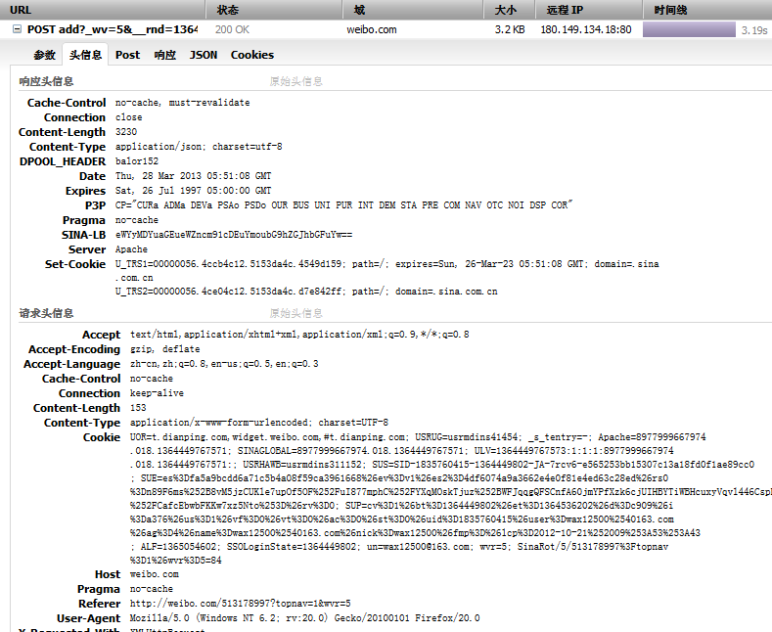
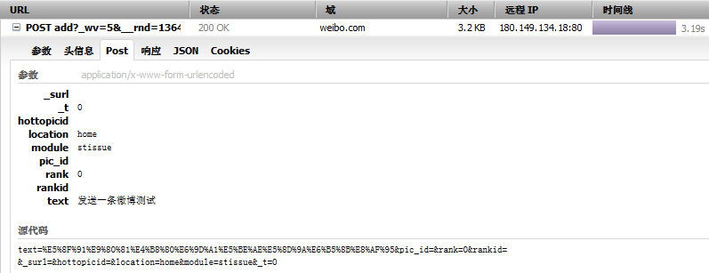
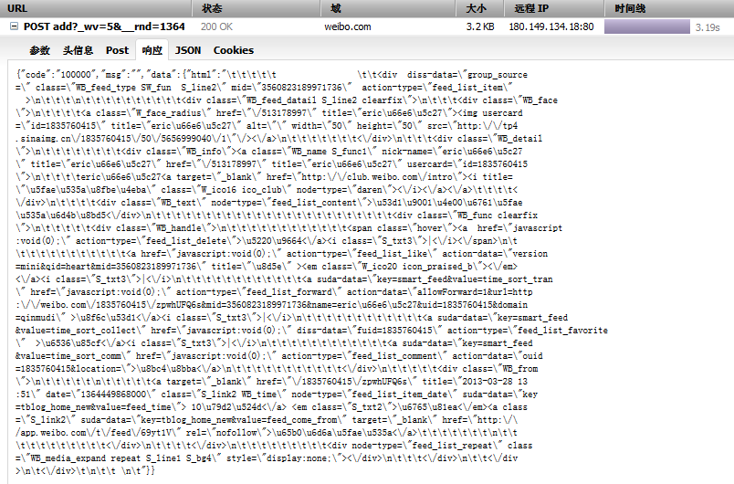
HTTP协议实例
http://weibo.com/aj/mblog/add?_wv=5&__rnd=1364449843159&_surl=&_t=0&hottopicid=&location=home&module=stissue&pic_id=&rank=0&rankid=&text=%E5%8F%91%E9%80%81%E4%B8%80%E6%9D%A1%E5%BE%AE%E5%8D%9A%E6%B5%8B%E8%AF%95

Slide 40
GET与POST的区别
Http定义了与服务器交互的不同方法，最基本的方法有4种，分别是GET，POST，PUT，DELETE。URL全称是资源描述符，我们可以这样认为：一个URL地址，它用于描述一个网络上的资源，而HTTP中的GET，POST，PUT，DELETE就对应着对这个资源的查，改，增，删4个操作。到这里，大家应该有个大概的了解了，GET一般用于获取/查询资源信息，而POST一般用于更新资源信息。
上面大概说了一下HTTP规范中GET和POST的一些原理性的问题。但在实际的做的时候，很多人却没有按照HTTP规范去做，导致这个问题的原因有很多，比如说：
1.很多人贪方便，更新资源时用了GET，因为用POST必须要到FORM（表单），这样会麻烦一点。
2.对资源的增，删，改，查操作，其实都可以通过GET/POST完成，不需要用到PUT和DELETE。
3.另外一个是，早期的Web MVC框架设计者们并没有有意识地将URL当作抽象的资源来看待和设计，所以导致一个比较严重的问题是传统的Web MVC框架基本上都只支持GET和POST两种HTTP方法，而不支持PUT和DELETE方法。
* 简单解释一下MVC：MVC本来是存在于Desktop程序中的，M是指数据模型，V是指用户界面，C则是控制器。使用MVC的目的是将M和V的实现代码分离，从而使同一个程序可以使用不同的表现形式。
说完原理性的问题，我们再从表面现像上面看看GET和POST的区别：
1.GET请求的数据会附在URL之后（就是把数据放置在HTTP协议头中），以?分割URL和传输数据，参数之间以&相连，如：login.action?name=hyddd&password=idontknow&verify=%E4%BD%A0%E5%A5%BD。如果数据是英文字母/数字，原样发送，如果是空格，转换为+，如果是中文/其他字符，则直接把字符串用BASE64加密，得出如：%E4%BD%A0%E5%A5%BD，其中％XX中的XX为该符号以16进制表示的ASCII。POST把提交的数据则放置在是HTTP包的包体中。
2.“GET方式提交的数据最多只能是1024字节，理论上POST没有限制，可传较大量的数据，IIS4中最大为80KB，IIS5中为100KB”？？！(这种说法其实是错误的)

Slide 41
GET与POST的区别
首先是"GET方式提交的数据最多只能是1024字节"，因为GET是通过URL提交数据，那么GET可提交的数据量就跟URL的长度有直接关系了。而实际上，URL不存在参数上限的问题，HTTP协议规范没有对URL长度进行限制。这个限制是特定的浏览器及服务器对它的限制。IE对URL长度的限制是2083字节(2K+35)。对于其他浏览器，如Netscape、FireFox等，理论上没有长度限制，其限制取决于操作系统的支持。
理论上讲，POST是没有大小限制的，HTTP协议规范也没有进行大小限制，说“POST数据量存在80K/100K的大小限制”是不准确的，POST数据是没有限制的，起限制作用的是服务器的处理程序的处理能力。
POST的安全性要比GET的安全性高。注意：这里所说的安全性和上面GET提到的“安全”不是同个概念。上面“安全”的含义仅仅是不作数据修改，而这里安全的含义是真正的Security的含义，比如：通过GET提交数据，用户名和密码将明文出现在URL上，因为(1)登录页面有可能被浏览器缓存，(2)其他人查看浏览器的历史纪录，那么别人就可以拿到你的账号和密码了，除此之外，使用GET提交数据还可能会造成Cross-site request forgery攻击。
总结一下，Get是向服务器发索取数据的一种请求，而Post是向服务器提交数据的一种请求，在FORM（表单）中，Method默认为"GET"，实质上，GET和POST只是发送机制不同，并不是一个取一个发！

Slide 42
安全超文本协议
安全超文本传输协议（Secure Hypertext Transfer Protocol, S-HTTP）是一种结合HTTP而设计的消息的安全通信协议。S-HTTP协议为HTTP客户机和服务器提供了多种安全机制，这些安全服务选项是适用于Web上各类用户的。还为客户机和服务器提供了对称能力（及时处理请求和恢复，及两者的参数选择）同时维持HTTP的通信模型和实施特征。
S-HTTP不需要客户方的公用密钥证明，但它支持对称密钥的操作模式。这意味着在没有要求用户个人建立公用密钥的情况下，会自发地发生私人交易。它支持端对端安全传输，客户机可能首先启动安全传输（使用报头的信息），用来支持加密技术。
在语法上，S-HTTP报文与HTTP相同，由请求行或状态行组成，后面是信头和主体。请求报文的格式由请求行、通用信息头、请求头、实体头、信息主体组成。相应报文由响应行、通用信息头、响应头、实体头、信息主体组成。
目前有两种方法来建立连接：HTTPS URI方案和HTTP 1.1请求头（由RFC2817引入）。由于浏览器对后者的几乎没有任何支持，因此HTTPS URI方案仍是建立安全超文本协议连接的主要手段。安全超文本连接协议使用https://代替http://

Slide 43
HTML 框架
通过使用框架，你可以在同一个浏览器窗口中显示不止一个页面。每份HTML文档称为一个框架，并且每个框架都独立于其他的框架。
使用框架的坏处：
开发人员必须同时跟踪更多的HTML文档
很难打印整张页面
框架结构标签（<frameset>）框架结构标签（<frameset>）定义如何将窗口分割为框架
每个 frameset 定义了一系列行或列
rows/columns 的值规定了每行或每列占据屏幕的面积

Slide 44
HTML Iframe(内联框架)
iframe 用于在网页内显示网页。
添加 iframe 的语法
<iframe src="URL"></iframe>URL 指向隔离页面的位置。
Iframe - 设置高度和宽度
height 和 width 属性用于规定 iframe 的高度和宽度。
属性值的默认单位是像素，但也可以用百分比来设定（比如 "80%"）。

Slide 45
HTML 颜色
颜色由红色、绿色、蓝色混合而成。
颜色值、颜色名、Web安全色三种形式
Color | Color HEX | Color RGB
 | #000000 | rgb(0,0,0)
 | #FF0000 | rgb(255,0,0)
Color | Color HEX | Color Name
 | #F0F8FF | AliceBlue
 | #FAEBD7 | AntiqueWhite
000000 | 000033 | 000066 | 000099 | 0000CC | 0000FF
003300 | 003333 | 003366 | 003399 | 0033CC | 0033FF

Slide 46
HTML 字符实体
HTML 实体
在 HTML 中，某些字符是预留的。
在 HTML 中不能使用小于号（<）和大于号（>），这是因为浏览器会误认为它们是标签。
如果希望正确地显示预留字符，我们必须在 HTML 源代码中使用字符实体（character entities）。

Slide 47
HTML 中有用的字符实体
显示结果 | 描述 | 实体名称 | 实体编号
 | 空格 | &nbsp; | &#160;
< | 小于号 | &lt; | &#60;
> | 大于号 | &gt; | &#62;
& | 和号 | &amp; | &#38;
" | 引号 | &quot; | &#34;
' | 撇号 | &apos; (IE不支持) | &#39;
￠ | 分 | &cent; | &#162;
£ | 镑 | &pound; | &#163;
¥ | 日圆 | &yen; | &#165;
€ | 欧元 | &euro; | &#8364;
§ | 小节 | &sect; | &#167;
© | 版权 | &copy; | &#169;
® | 注册商标 | &reg; | &#174;
™ | 商标 | &trade; | &#8482;
× | 乘号 | &times; | &#215;
÷ | 除号 | &divide; | &#247;

Slide 48
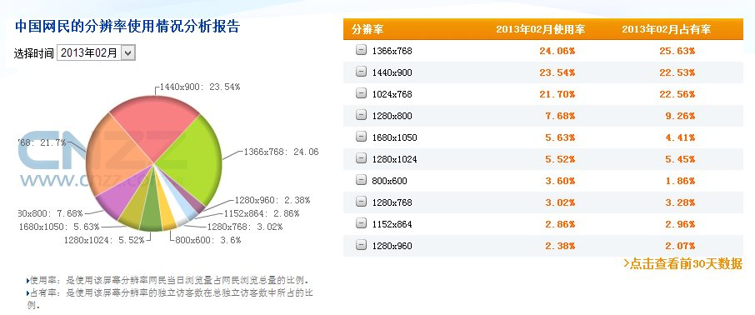
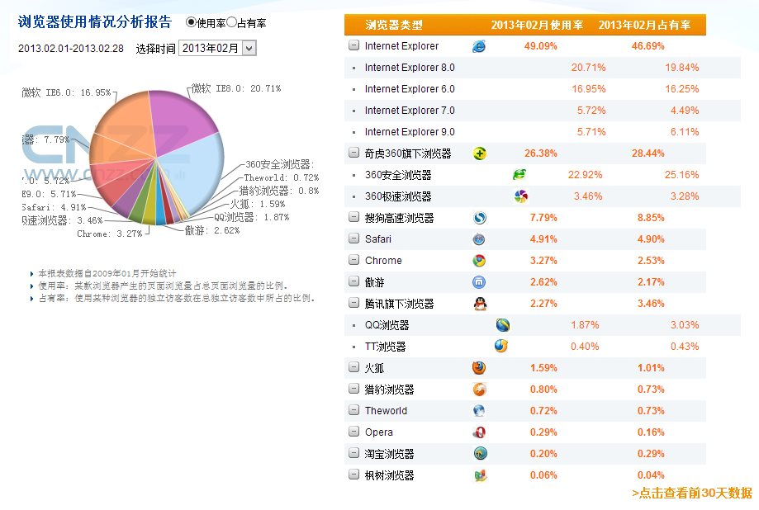
2013年屏幕分辨率以及浏览器使用情况统计

Slide 49
好设计的二十条金律
1.设计必须有一个概念。
2.需要沟通不需要装饰。
3.用一种视觉语言来表达。
4.最多使用两种或三种字体。
5.分清主次先后出击。
6.按需选择色彩。
7.如果能做到"少即是多”那就去做吧。
8.负空间具有神奇的力量----创造负空间但不要填满它
9.把字体当作图像进行设计因为字体至关重要。
10.让字体效果具有亲和力。
11.让作品人人都能看明白不是自娱自乐。
12.动静有致。
13.烟花与朝阳安排明暗关系。
14.要果断要么按目标去做要么就根本不动它。
15.用眼睛测量设计是视觉的设计。
16.制作自己所需之物不要选用现成之物。
17.对流行置之不理严肃对待设计。
18.动起来静止等于索然无味。
19.回顾历史不要重蹈覆辙。
20.对称是最大的祸害。

